Slide 1

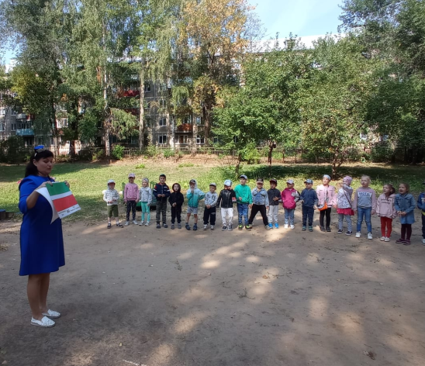
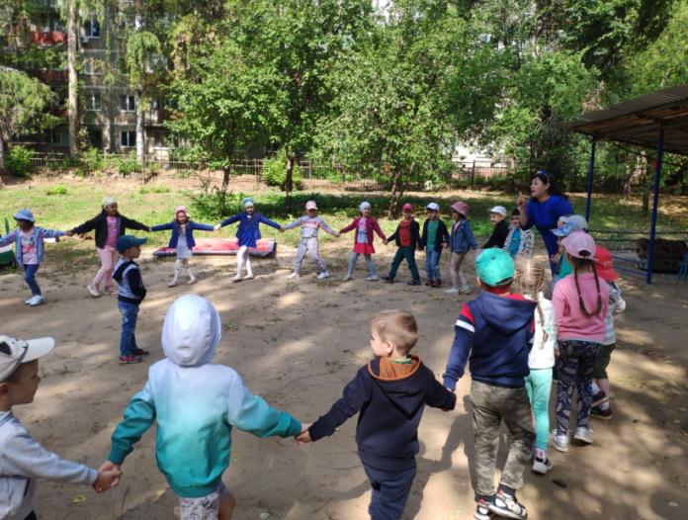
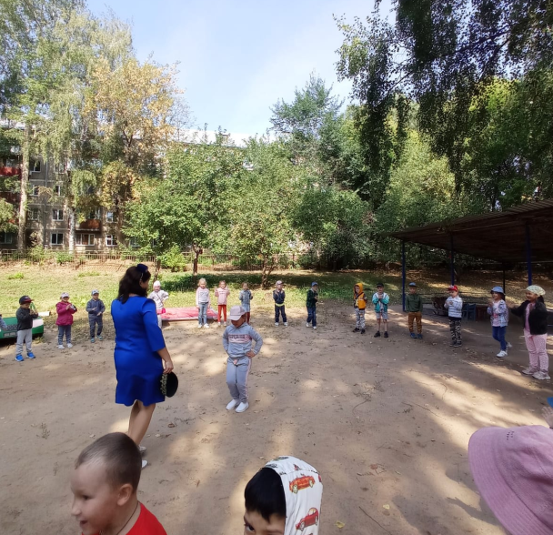
ФОТОРЕПОРТАЖ МАДОУ «Детский сад №328»

Slide 2
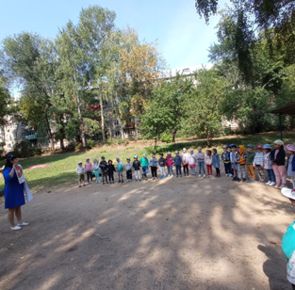
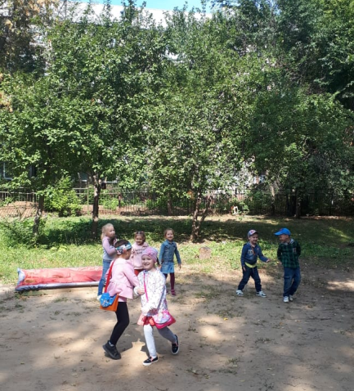
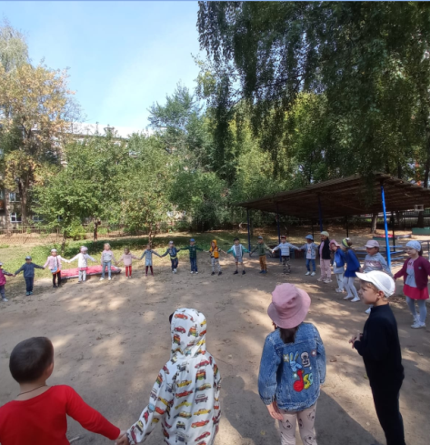
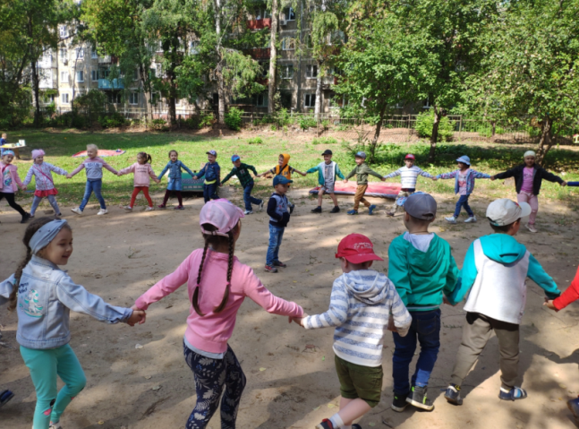
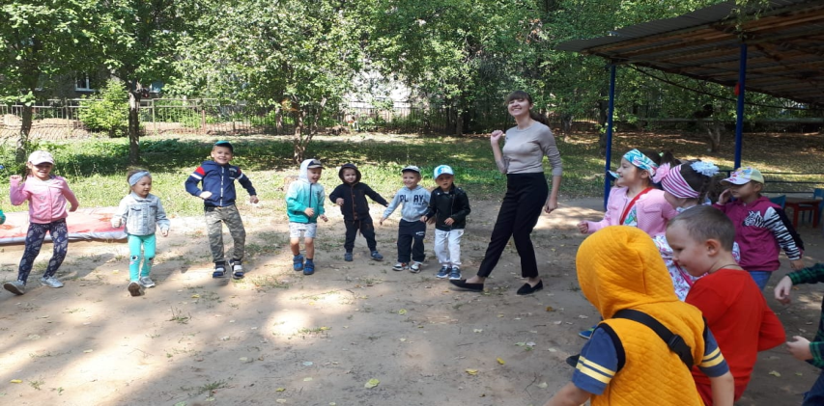
МАДОУ «Детский сад №328»
День Республики Татарстан
фото
Воспитатель по обучению татарскому языку совместно с музыкальным руководителем, педагогами и детьми вторых младших, средних и старших групп провели мероприятие «День Республики Татарстан». Дети закрепили знания о государственных символах республики, играли в народные татарские игры, спели песню «Мин яратам сине, Татарстан». Мероприятие помогло выразить любовь и уважение к родному краю.
фото

